Slide 1
Государственное учреждение образования «Гимназия №6 г. Минска»
Городской конкурс профессионального мастерства
«Панорама инновационных образовательных практик «Академия урока 2019»
Гущина
Людмила Казимировна

Slide 2
Урок литературного чтения
4 класс

Slide 3
Сравнивать персонажей
Высказывать свою точку зрения и подтверждать ее текстом литературного произведения.
ПРОВЕРИМ
ОБОГАТИМ
Знания о прочитанном
ПРОДОЛЖИМ
Что такое коллектив? Каким надо быть каждому, чтобы всем вместе называться коллективом?
ПОРАССУЖДАЕМ
Словарный запас новыми словами, которые встретились в повести Андрея Усачёва «Чудеса в Дедморозовке»

Slide 4
Прогностическая отметка

Slide 5
1. Где у Деда Мороза была дача?
ВХОДНОЙ ТЕСТ
А) на Южном полюсе
Б) в Австралии
С) в Гренландии
Д) на Северном полюсе

Slide 6
2. Что изобрёл Дед Мороз на празднование Нового года?
А) Северное сияние
Б) Музыкальный салют
С) Летающие новогодние шары
Д) Скатерть-самобранку

Slide 7
3. Что удалось вырастить Снегурочке в теплице?
А) Апельсины
Б) Арбузы
С) Баклажаны
Д) Бананы

Slide 8
4. Какое наказание получили снеговики Чайников и Морковкин за то, что чуть не устроили пожар?
А) Стоять в углу
Б) Чистить картошку на кухне
С) Чистить двор от снега
Д) Убирать в классе

Slide 9
5. Каких врагов, по мнению, Пряжкина, мороз помог победить русским солдатам?
А) французов и немцев
Б) крестоносцев
С) французов и испанцев
Д) немцев и испанцев

Slide 10
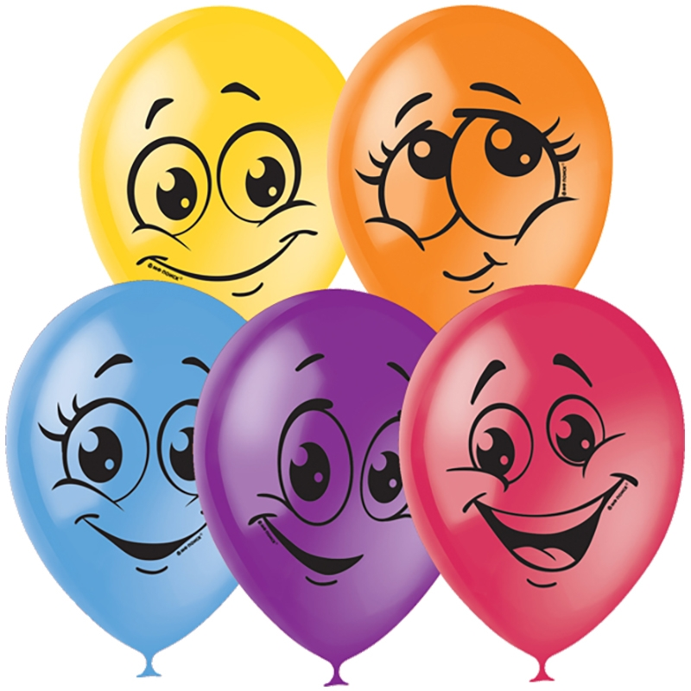

Slide 11
Словарная работа
нарты
береста
привод
каркас
ксилофон
трейлер
эскимосы
сталевар

Slide 13
Оценивание умения выразительно читать

Slide 14
ЧИТАЛ ВЫРАЗИТЕЛЬНО,
НЕ ДОПУСКАЛ ОШИБОК
ЧИТАЛ ВЫРАЗИТЕЛЬНО,
ЕСТЬ НЕРУБЫЕ ОШИБКИ
НЕВЫРАЗИТЕЛЬНОЕ ЧТЕНИЕ,
ОШИБКИ

Slide 15
РАБОТА ПО СОЗДАНИЮ МИНИ-ПРОЕКТОВ

Slide 16
Оценивание умения работать в команде

Slide 17
КОМАНДА РАБОТАЛА
ДРУЖНО
ВОЗНИК СПОР,
НО ПРИШЛИ К ЕДИНОМУ
МНЕНИЮ
К КОМПРОМИССУ
НЕ ПРИШЛИ

Slide 18
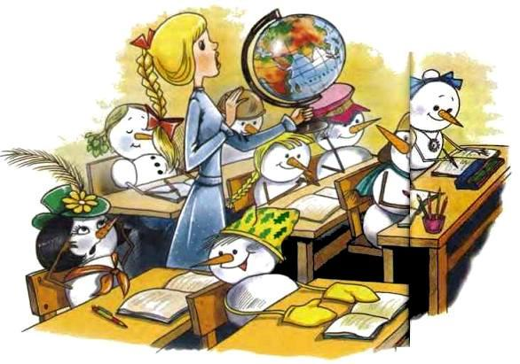
РАБОТА С ТЕКСТОМ, ГДЕ ПРОПУЩЕНЫ СЛОВА

Slide 19
____________еще ничего. А ___________– сразу стали рисовать карандашами где ___________. А Чайников __________парту, и она рухнула посреди урока… Говорит, ему ___________, как она ______________. А Морковкин уже на первом уроке __________: а зачем вообще нужно _______________? Девочки, мальчишки, учиться, развинтил, интересно, ни попадя, спросил, устроена

Slide 21
Работа по развитию умения анализировать
 | Шумные Быстрые Спокойные Кокетливые Ответственные Мужественные Хозяйственные Смелые

Slide 22
Оценивание умения выбора нужного слова

Slide 23
ЗАДАНИЯ ВЫПОЛНИЛ
ВЕРНО
ДОПУСТИЛ ОШИБКУ,
НО ИСПРАВИЛСЯ САМ
ДОПУСТИЛ ОШИБКУ

Slide 24
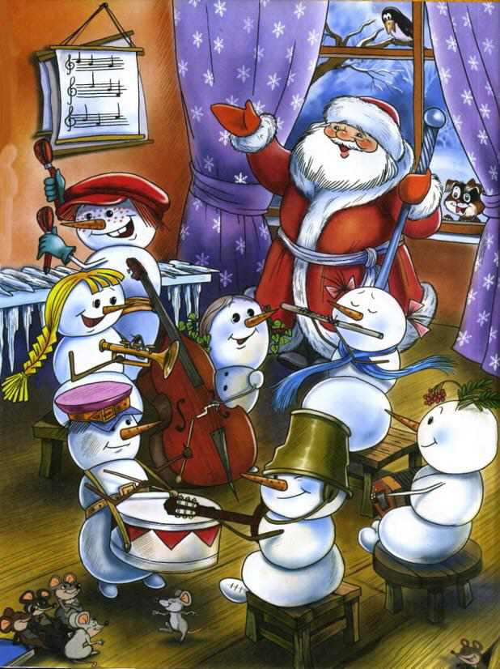
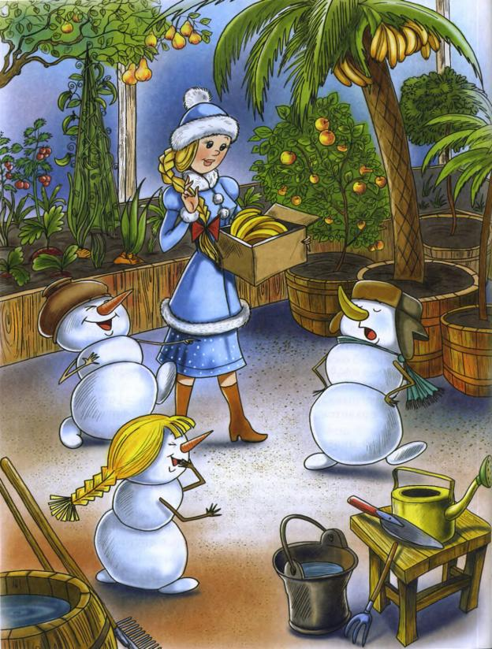
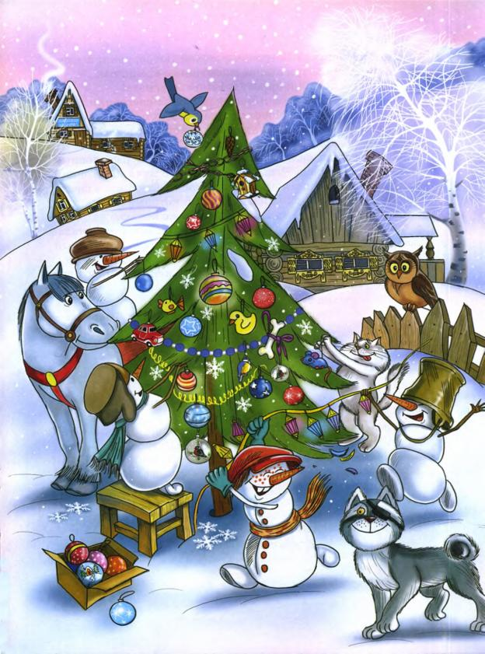
РАБОТА по развитию УМЕНИЯ БЫСТРО ОРИЕНТИРОВАТЬСЯ В ТЕКСТЕ
ПАЗЛЫ

Slide 25
Оценивание умения ориентироваться в тексте

Slide 26
ОТРЫВОК НАЙДЕН
БЫСТРО И ПРАВИЛЬНО
ОТРЫВОК НАЙДЕН БЫСТРО,
НО ЧТЕНИЕ С НЕДОСТАТКАМИ
ПОТРАТИЛИ МНОГО ВРЕМЕНИ НА ПОИСК ОТРЫВКА

Slide 27
Работа с деформированным текстом
8. Мы бы ни за что не победили, если бы не помогали друг другу.
2. Спасать Деда Мороза были готовы все. 4. Перед домом лесника стоял старый джип и неизвестная машина
7. К приезду милиции браконьеры были связаны.
3. Снеговики быстро надели лыжи и отправились к избушке Петровича
6. Снеговики ворвались в дом и освободили Деда Мороза. 1. Однажды утром сова Гага сообщила тревожную весть.
5. Снеговики посовещались и разработали план.

Slide 28
Оценивание умения работать в паре

Slide 29
ПАРА РАБОТАЛА ДРУЖНО,
ЗАДАНИЕ ВЫПОЛНЕНО
ПРАВИЛЬНО
ПАРА ДОПУСТИЛА
1 ОШИБКУ
ПАРА ДОПУСТИЛА
2 ОШИБКИ

Slide 30
Дружба
как стекло,
разобьёшь – не склеишь

Slide 31
= 10
= 5
= 9
= 5
= 8
= 5
= 8
= 4
= 7
= 4
= 7
= 4
= 6
= 3
= 6
= 3
= 2
= 1

Slide 32
ПРОВЕРИМ
Знания о прочитанном
ОБОГАТИМ
Словарный запас новыми словами, которые встретились в повести Андрея Усачёва «Чудеса в Дедморозовке»
ПРОДОЛЖИМ
Сравнивать персонажей
Высказывать свою точку зрения и подтверждать ее текстом литературного произведения.
ПОРАССУЖДАЕМ
Что такое коллектив? Каким надо быть каждому, чтобы всем вместе называться коллективом?

Slide 33
ПРОВЕРИМ
Знания о прочитанном
ОБОГАТИМ
Значение новых слов, которые
встретились в повести Андрея Усачёва «Чудеса в Дедморозовке»
Оценивать поступки литературных героев. Сравнивать персонажей
Высказывать свою точку зрения и подтверждать ее текстом литературного произведения.
ПРОДОЛЖИМ
ПОРАССУЖДАЕМ
Что такое коллектив? Каким надо быть каждому, чтобы всем вместе называться коллективом?

Slide 34
Домашнее задание
Подготовить пересказ понравившегося эпизода повести + подобрать пословицу, которая соответствует выбранному сюжету

